Slide 1
CHÀO MỪNG THẦY VÀ CÁC BẠN ĐẾN VỚI BÀI THUYẾT TRINH
GV: NGUYỄN PHÚC HỌC

Slide 2
THành viên nhóm
1. Nguyễn Thị Thu Thảo 5. Võ Thị Hạnh
2. Nguyễn Thị Bích Phương 6. Võ Thị Hồng Nhung
3. Phan Kiều Lam Phương 7. Trần Thị Mai Phương
4. Nguyễn Thị Phượng 8. Cao Hà Trang
9. Phạm Thị Thùy Trang

Slide 3
PHÙ PHỔI CẤP

Slide 4
Nội dung
I. TỔNG QUAN BỆNH HỌC
1
Định Nghĩa
2
Nguyên Nhân
3
Triệu Chứng Chứng
4
Chuẩn Đoán
5
Điều Trị
II. PHẦN CHĂM SÓC

Slide 5
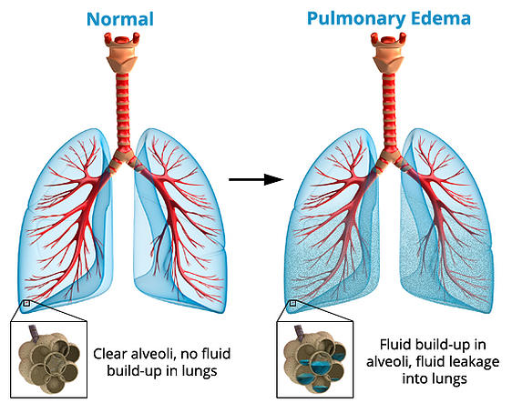
1. ĐỊNH NGHĨA
Phù phổi cấp (PPC): là hiện tượng tăng thoát dịch từ mạch phổi vào khoảng kẽ và phế nang.
Tử vong: 15-20%

Slide 6
2. NGUYÊN NHÂN
PPC huyết động bệnh tim thiếu máu cục bộ có hoặc không có nhồi máu cơ tim. • Đợt cấp suy tim tâm thu, suy tim tâm trương, và rối loạn chức năng van hai lá, van ĐMC. • Khó thở kịch phát ban đêm hoặc khó thở khi nằm. | PPC tổn thương • Viêm phổi. • Nhiễm khuẩn. • Viêm phổi do hít dịch dạ dày. • Chấn thương lớn phải truyền nhiều máu.

Slide 7
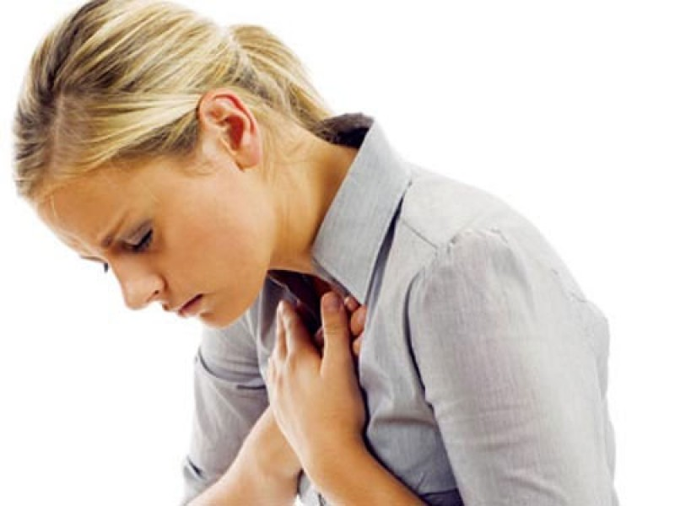
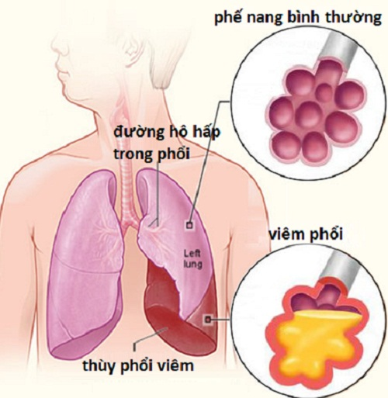
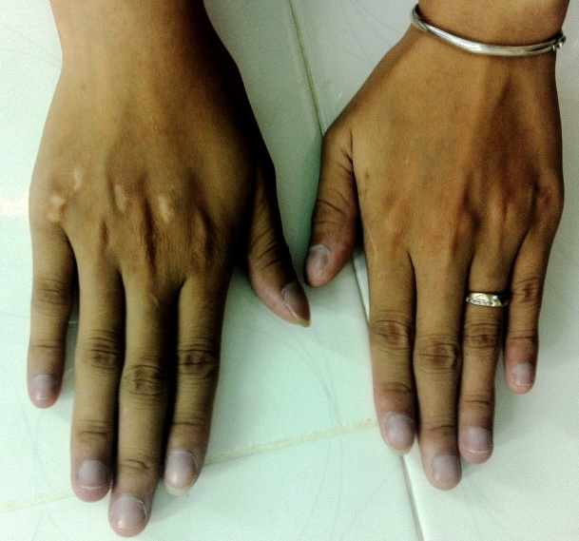
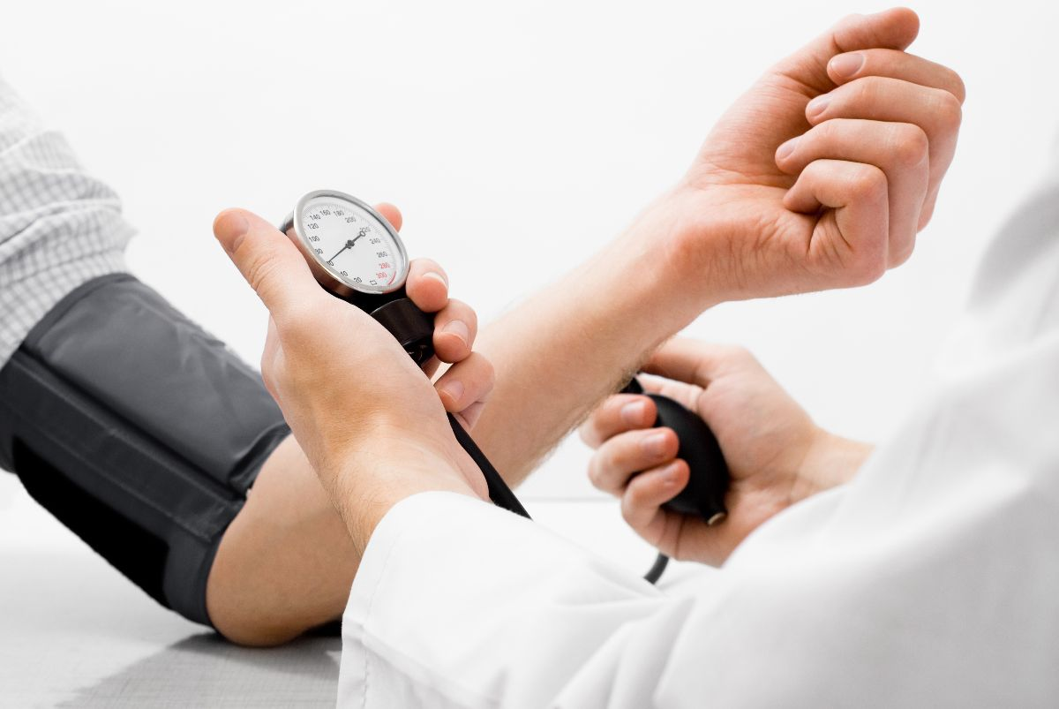
3. TRIỆU CHỨNG LÂM SÀNG
-Khó thở đột ngột, dữ đội, nhịp thở nhanh nông 40-60 l/p.
-Trạng thái vật vã hoảng hốt, mặt tái nhợt, môi và các đầu chi tím, vã mồ hôi lạnh.
- Ho khạc nhiều bọt màu hồng.
- Mạch nhanh, nhỏ, H.A giảm.
- Nghe phổi ran rít, ran ngáy tăng dần lên khắp 2 trường phổi như “triều dâng”.

Slide 8
4. CHUẨN ĐOÁN
4.1 Lâm sàng:
- Xuất hiện đột ngột, tiến triển nhanh, hay gặp về đêm. - Bệnh nhân lo lắng, hoảng hốt, vã mồ hôi. Khó thở, thở nhanh. - Có thể khạc ra đờm bọt hồng. - Nghe phổi đầy ran ẩm cả hai phổi, bắt đầu ở hai đáy phổi, dâng dần lên. - Các triệu chứng lâm sàng: rung tâm trương, tim ngựa phi, phù…
4.2 Cận lâm sàng - XQ phổi.
- Khí máu.
- Cácxét nghiệm và thăm dò khác. - Đánh giá huyết động.
- Điện tâm đồ.

Slide 9
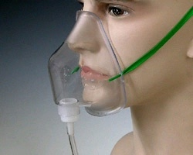
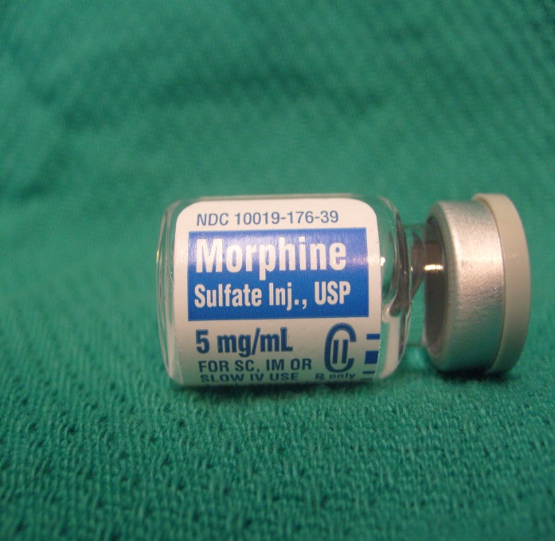
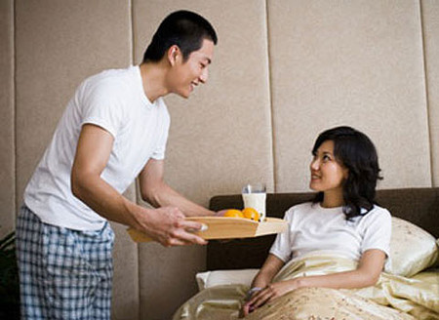
5. XỬ TRÍ VÀ ĐIỀU TRỊ
Đảm bảo thông khí cho bệnh nhân.
Giảm tiền gánh và hậu gánh.
Tăng cường co bóp cơ tim : dobutamin, digoxxin, chống loạn nhịp.
Morphin giúp an thần và giãn mạch.
Điều trị theo nguyên nhân gây phù phổi cấp.

Slide 10
1.NHẬN ĐỊNH
2. CHUẨN ĐOÁN
3. LẬP KẾ HOẠCH
4. THỰC HIỆN
5. LƯỢNG GIÁ

Slide 11
1. NHẬN ĐỊNH
- Quan sát:
+ Tình trạng tinh thần.
+ Màu sắc đờm có lẫn bọt hồng không?.
+ Quan sát mức độ khó thở.
+ Màu sắc da.Nhiệt độ ngoại biên?.
- Thăm khám:
+ Lấy mạch, nhiệt, huyết áp, đếm nhịp thở.
+ Nghe phổi, chú ý các ran ở phổi, nghe tim.
- Thu nhận thông tin:
+ Qua gia đình bệnh nhân.
+ Hồ sơ bệnh án.

Slide 12
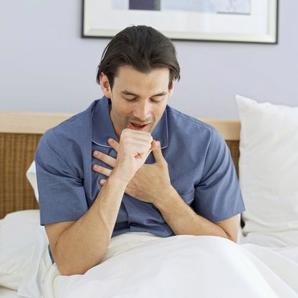
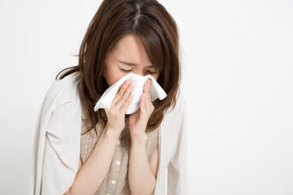
2.CHẨN ĐOÁN
- Khó thở dữ dội do giảm trao đổi khí.
- Da xanh tái, vã mồ hôi, vật vã do thiếu khí.
- Ho khạc ra bọt hồng do phù phổi cấp.
- Vô niệu hay thiểu niệu do giảm thể tích tuần hoàn hiệu dụng.

Slide 13
3.LẬP KẾ HOẠCH CHĂM SÓC
3.LẬP KẾ HOẠCH CHĂM SÓC
* Chăm sóc cơ bản: - Giảm kích thích và lo sợ cho bệnh nhân. - Chống ngạt thở. - Tránh vận động. - Chế độ nuôi dưỡng | * Theo dõi bệnh nhân: - Theo dõi các diễn biến của các dấu hiệu sinh tồn. - Tình trạng hô hấp. - Số lượng nước tiểu. - Theo dõi các biến chứng.
* Thực hiện y lệnh: Thực hiện y Bác Sĩ tiêm thuốc và các xét nghiệm. | * Giáo dục sức khoẻ: - Phát hiện các dấu chứng sớm của cơn phù phổi cấp. - Các nguyên nhân gây ra cơn phù phổi cấp. - Các yếu tố thuận lợi

Slide 14
4.THỰC HIỆN KẾ HOẠCH CHĂM SÓC
Chăm sóc cơ bản:
- Giảm kích thích và lo sợ cho bệnh nhân.
- Chống ngạt thở: Để bệnh nhân nằm ngửa đầu cao hay tư thế ngồi, hai chân buông thấp so với thân.
- Cho bệnh nhân ngồi thở oxy qua mặt nạ 8 - 10 lít /phút trong 15 phút đầu.
- Hút đờm dãi.
- Đặt nội khí quản hoặc mở khí quản.
-Tránh vận động.
- Chế độ ăn uống:cho bệnh nhân uống sữa, nước hoa quả khi bệnh nhân qua cơn khó thở
- Đảm bảo lượng nước tiểu >1l/24h.

Slide 15
4.THỰC HIỆN KẾ HOẠCH CHĂM SÓC
* Thực hiện y lệnh - Tiêm morphin 0,01g vào tĩnh mạch hoặc tiêm bắp. - Làm các xét nghiệm. | * Theo dõi - Mạch, nhiệt, H.A, tần số thở, kiểu thở. - Có ho khạc, sùi bọt hồng không? - Nghe tim để phát hiện rối loạn nhịp tim - Đo lượng nước tiểu. - Chỉnh liều luợng oxy theo đúng yêu cầu.
* Giáo dục sức khoẻ: - Bệnh nhân biết được các nguyên nhân, yếu tố thuận lợi và cách dự phòng. - Phát hiện các triệu chứng của cơn phù phổi.

Slide 16
5.LƯỢNG GIÁ
- Nhịp thở < 25 lần /phút, mạch < 100 lần /phút, lượng nước tiểu > 1 lít /24 giờ.
- Bệnh nhân tỉnh táo, hết kích thích và lo lắng.
- Dinh dưỡng đảm bảo đủ lượng calo /ngày.
- Các nguyên nhân gây phù phổi cấp được giải quyết.

Slide 17
CÂU HỎI LƯỢNG GIÁ
Cho bệnh nhân chống ngạt thở ở phù phổi cấp nằm ở tư thế nào ?
Nằm ngửa đầu thấp
Nằm ngửa đầu cao
Tư thế ngồi
Cả B và C

Slide 18
2. Cho bệnh nhân phù phồi cấp thở oxy qua mặt nạ bao nhiêu lít/ phút?
3 – 4 lít/ phút
5 – 6 lít/ phút
7- 8 lít/ phút
8 – 10 lít/ phút

Slide 19
3. Triệu chứng lâm sàng thường gặp trên phù phổi cấp ?
Ho khạc nhiều bọt màu hồng, mạch chậm, nhỏ, H.A giảm
Ho khạc nhiều bọt màu hồng, mạch nhanh, nhỏ, H.A giảm
Khó thở đột ngột, mạch chậm, nhỏ, H.A giảm
Khó thở đột ngột, mạch nhanh, nhỏ, H.A tăng

